Slide 1
Música : Se conoce como música a la combinación ordenada de ritmo, melodía y armonía que resulta agradable a los oídos. ... La música es una manifestación artística y cultural de los pueblos, de manera que adquiere diversas formas, valores estéticos y funciones según su contexto.

Slide 2
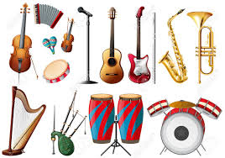
INSTRUMENTOS MUSICALES La clasificación más usada de manera convencional es la de viento, cuerda y percusión. Viento: saxofón, flauta, clarinete, trompeta, oboe, etc. Cuerda: guitarra, arpa, violín, piano (el piano es de cuerda percutida), etc. Percusión: timbal, tambor, platillos, bombo etc.

Slide 3
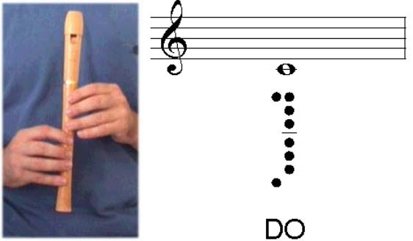
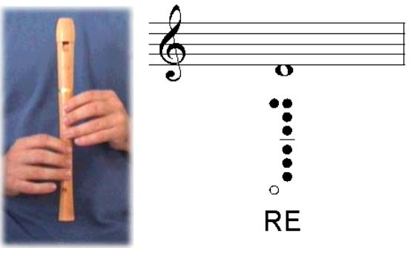
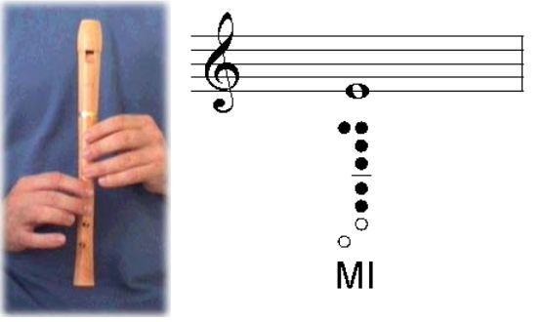
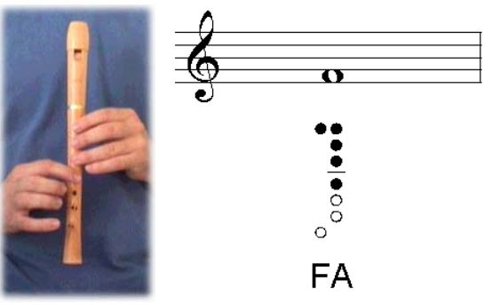
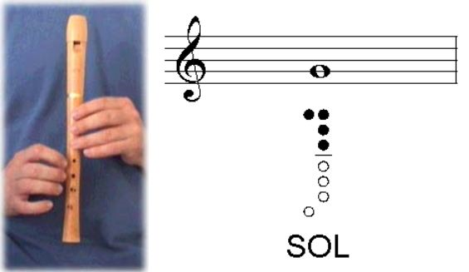
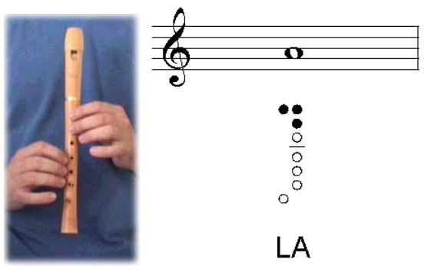
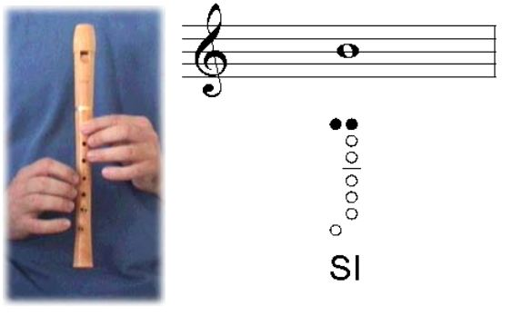
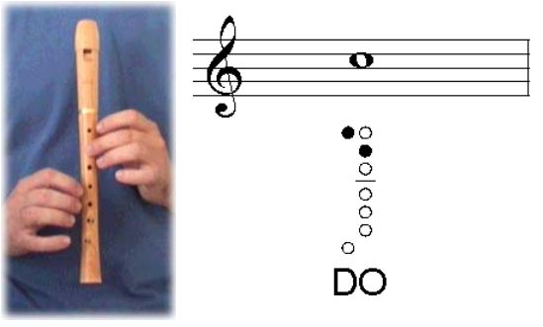
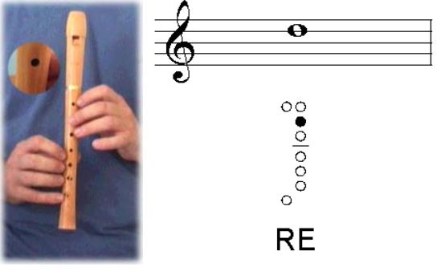
NOTAS MUSICALES PARA FLAUTA DULCE

Slide 4
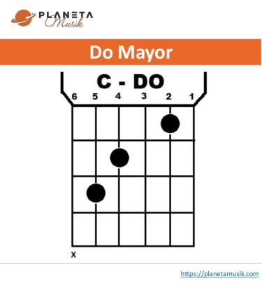
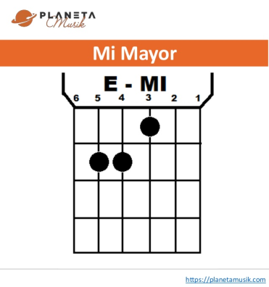
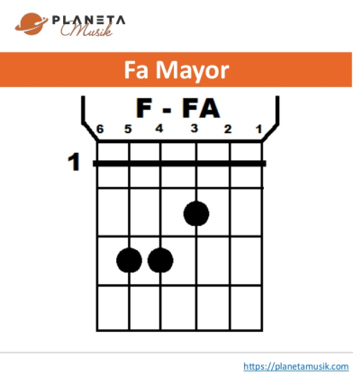
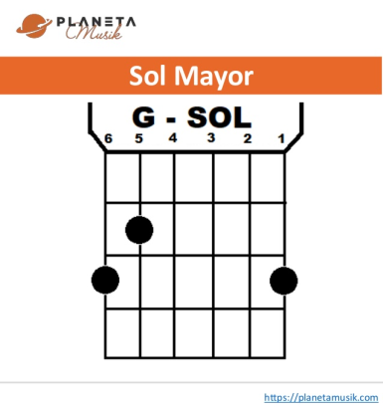
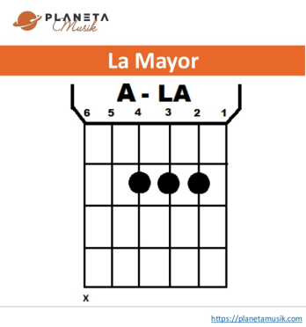
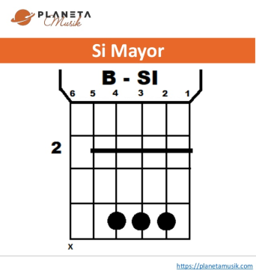
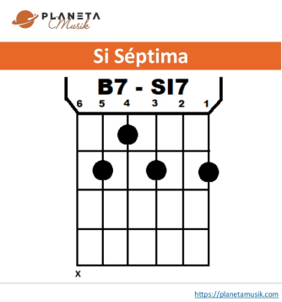
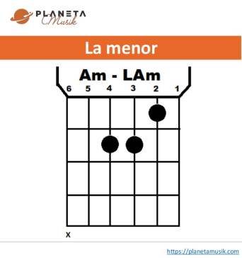
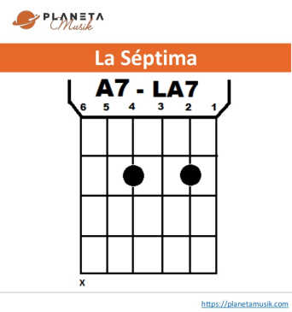
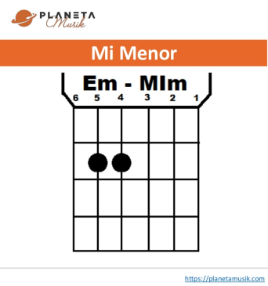
NOTAS MUSICALES PARA GUITARRA

Slide 5
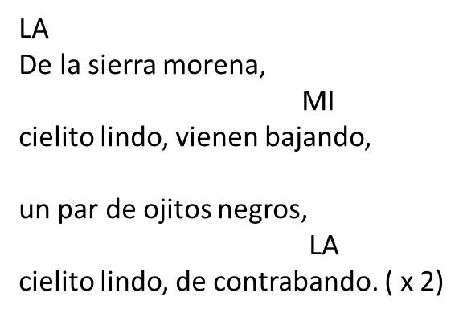
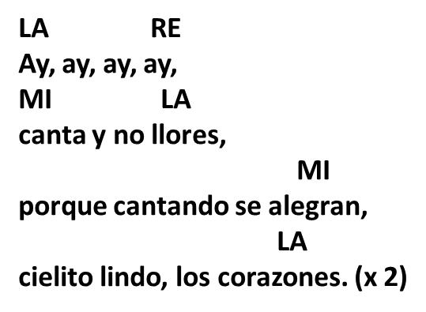
CIELITO LINDO ( MÉXICO)
LA RE
Ay, ay, ay, ay,
LA
Ese lunar que tienes,
MI
cielito lindo, junto a la boca,
no se lo des a nadie,
LA
cielito lindo, que a mí me toca. ( X 2 )
LA RE
Ay, ay, ay, ay,
MI LA
canta y no llores,
MI
porque cantando se alegran,
LA
cielito lindo, los corazones. (x 2)

